Slide 1
Passwordinator
Drzavni Univerzitet u Novom Pazaru
Predmet: Veb dizajn
Profesori: doc.dr Aldina Avdic, prof. Safet Purkovic
Munevera Plojovic

Slide 2

Ukratko o projektu
"Passwordinator" je projekat koji se fokusira na bezbednost na internetu kroz generisanje nasumičnih lozinki i njihovu upotrebu. Ovaj projekat obuhvata funkcionalnosti kao što su generisanje nasumičnih lozinki, validacija kontakt forme i login forme, sve u sklopu modernog i jednostavnog dizajna.
Razvijen je korišćenjem tehnologija HTML, CSS, JavaScript i Bootstrap, pružajući korisnicima pouzdan alat za upravljanje njihovim lozinkama i unapređenje bezbednosti na internetu.

Slide 3

Tehnologije
Logoo sajta
HTML, CSS, JavaScript i Bootstrap: Ovi tehnološki temelji činili su osnovu projekta, omogućavajući kreiranje strukture veb stranice, estetski privlačnog dizajna i funkcionalnosti kroz interaktivne elemente.
Adobe Photoshop: Koristeći Photoshop, detaljno sam oblikovala grafičke elemente I logo sajta.
Netlify: Za brzo i jednostavno objavljivanje projekta, koristila sam Netlify platformu koja je omogućila trenutni pristup kreacijama korisnicima širom sveta.
Favicon – mini logo koji se pojavljuje u tab-u

Slide 4
Primena principa dizajna
Jednostavnost: svaki element veb stranice pažljivo je osmišljen kako bi olakšao proces generisanja lozinke i koristio resurse korisnicima na najefikasniji način.
Minimalistički dizajn: doprinosi jednostavnom i lako razumljivom interfejsu, omogućavajući korisnicima da se lako snalaze i brzo dolaze do željenih funkcionalnosti.
Kontrast: veb stranica izražava snažan kontrast između tamno-plave pozadine i belih slova, stvarajući vizuelni efekat koji ističe ključne informacije i olakšava čitanje.

Slide 5
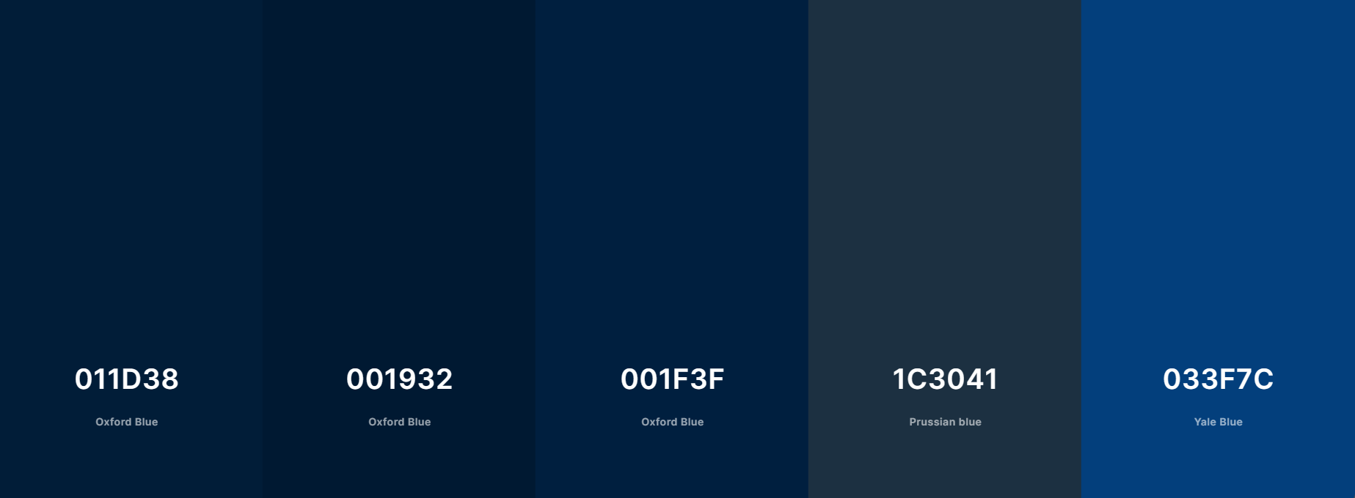

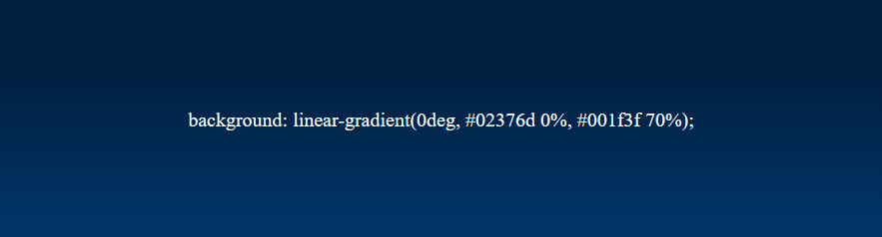
Paleta boja:
Kontrast:
Glavna pozadina sajta:

Slide 6
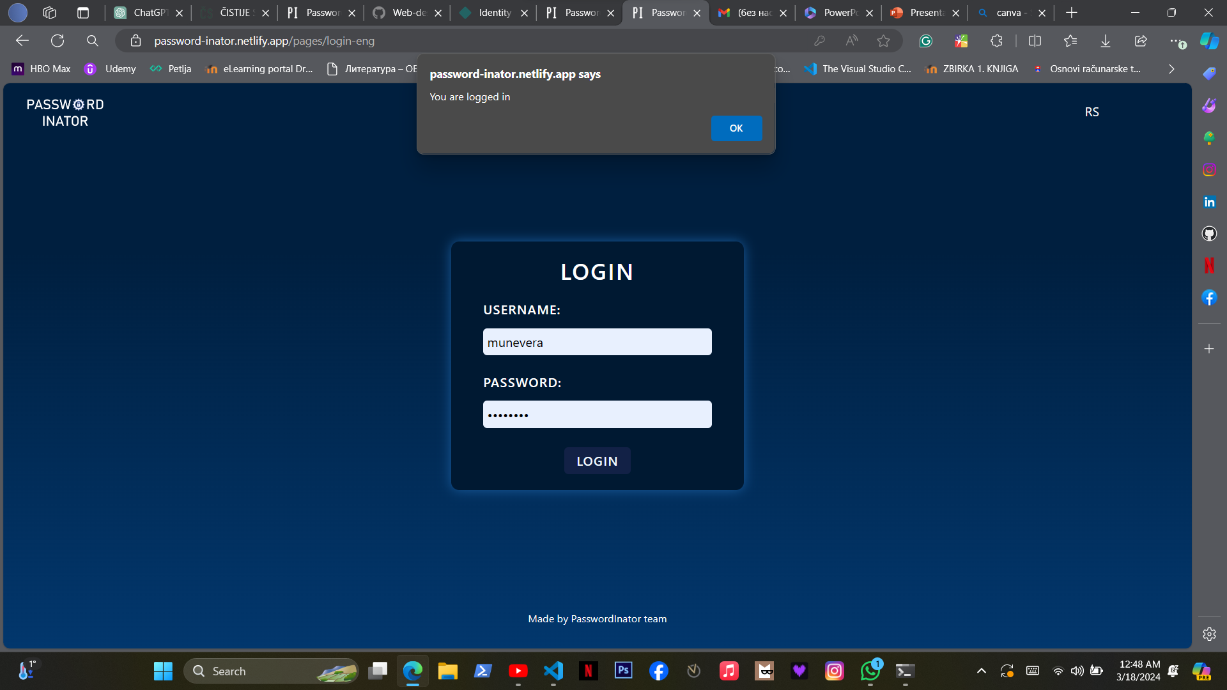
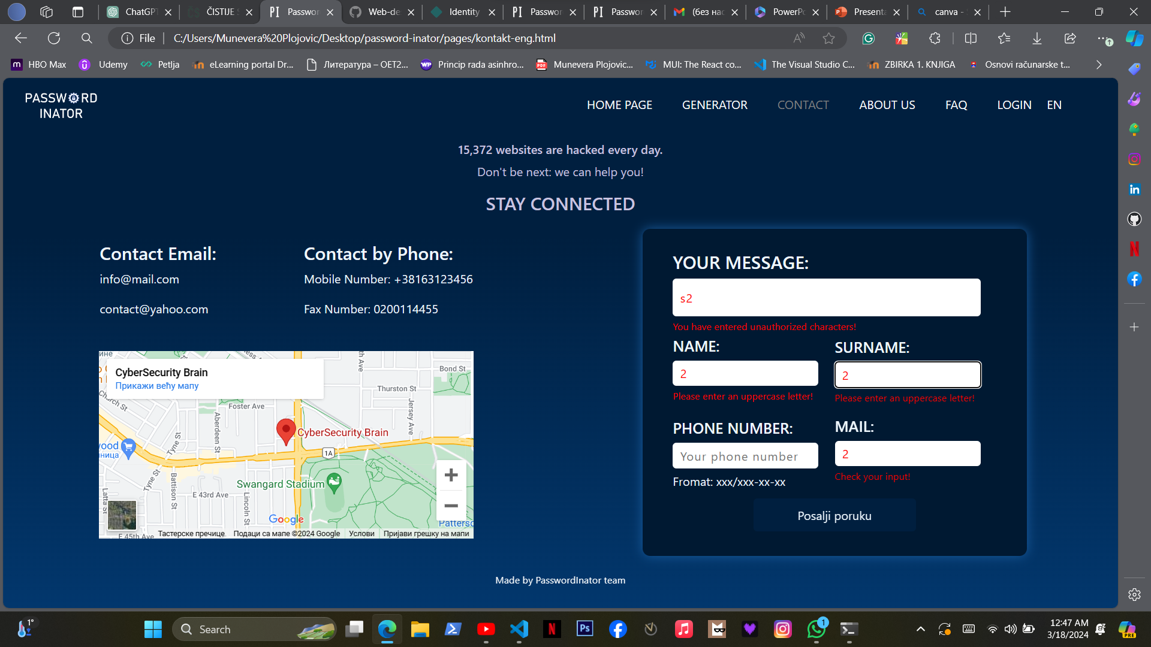
Prazan prostor: minimalistički dizajn omogućava praznom prostoru da diše, ističući ključne elemente i olakšavajući navigaciju.
Niesenove heuristike – prevencija greske, estetski I minimalan dizajn

Slide 7
Pregled sajta
Stranice:
Home Page
Generator
Contact
About us
FAQ
Login
Sve stranice su predevene na dva jazika I to srpski I engleski I u bilo kom trenutku se moze pristupiti stranici na drugom jeziku.

Slide 8
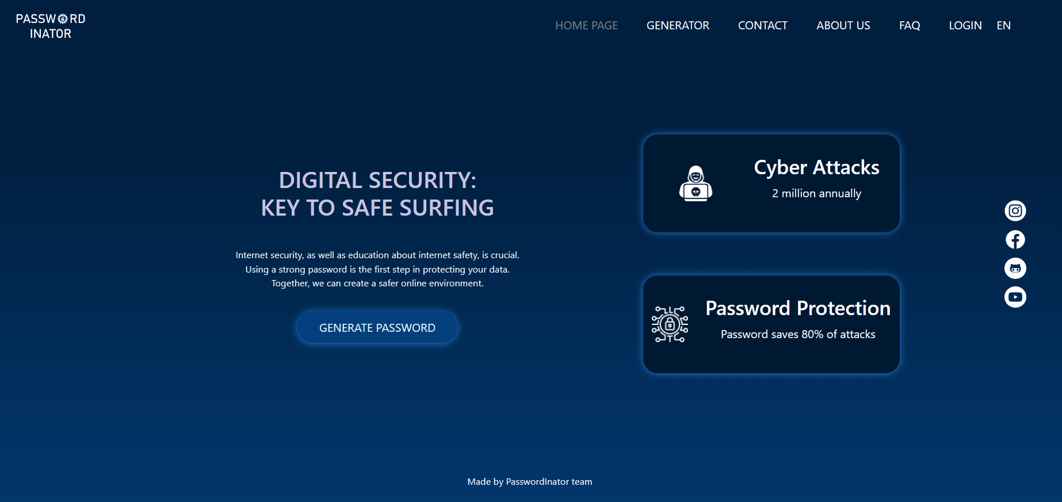
Home page
Na svakoj stranici sajta je logo vidljiv. Klikom na logo, korisnici se automatski vraćaju na početnu stranicu, odnosno home page, omogućavajući im da se brzo vrate na osnovnu tačku navigacije.
Klikom na ovo dugme, korisnici će biti preusmereni na veb lokaciju koja sadrži generator lozinke, omogućavajući im da brzo pristupe alatu za kreiranje sigurnih lozinki i unaprede svoju bezbednost na internetu.

Slide 9
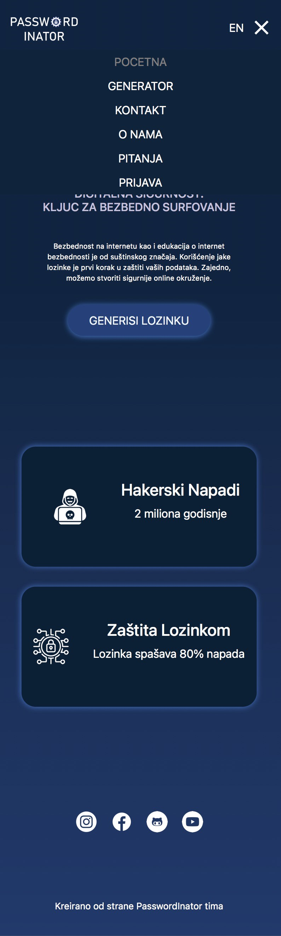
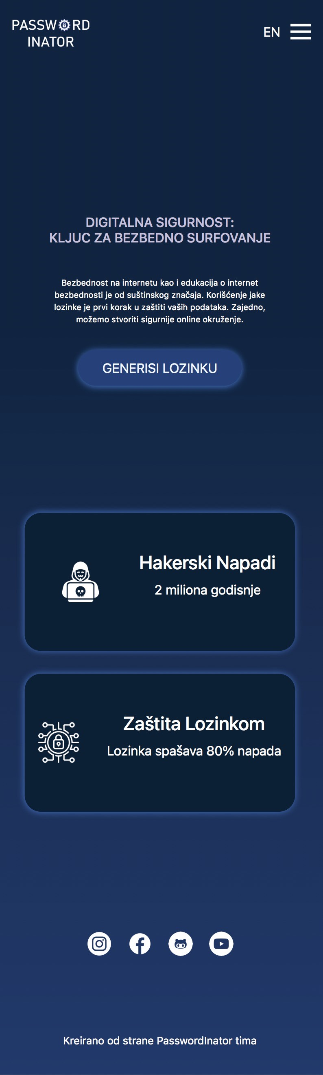
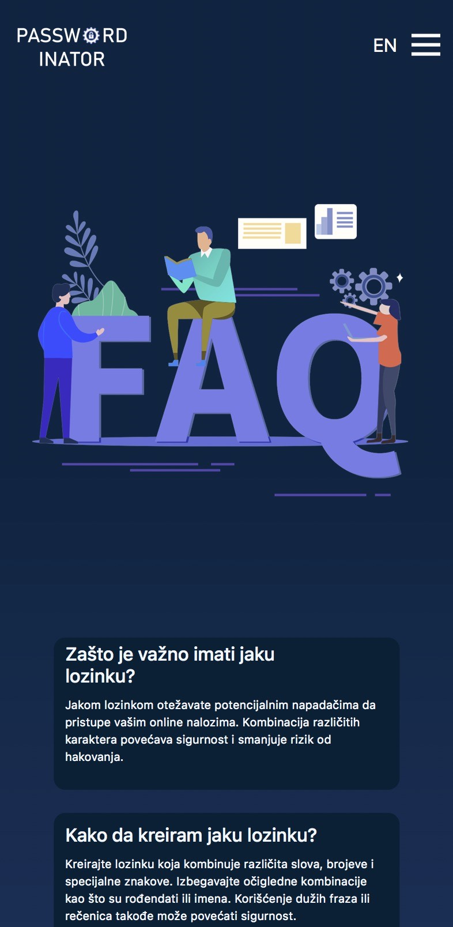
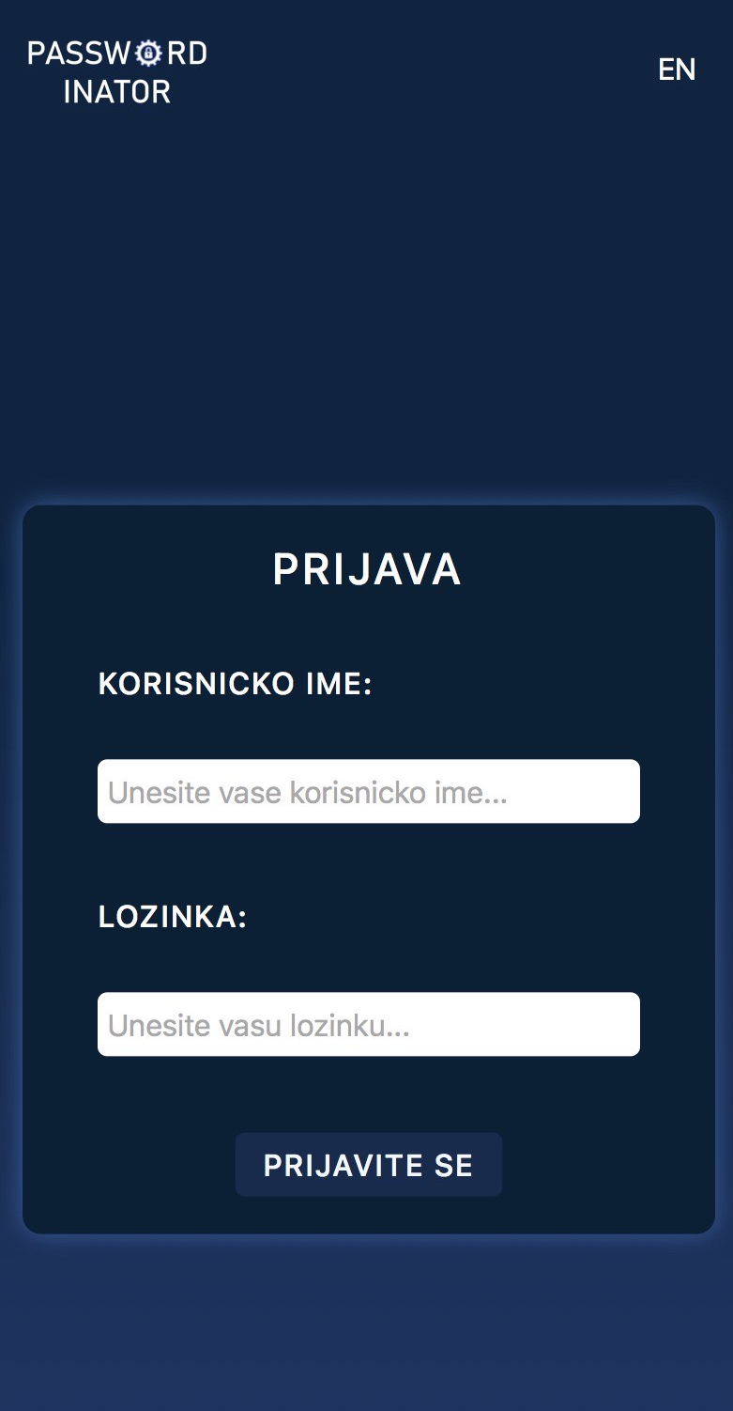
Responzivan izgled sajta
Sajt je pazljivo prilagodjen izgledu za telefone, obezbedjujuci korisnicima jednako intuituvno I efikasno iskustvo bez obzira na uredjaj koji koriste.
Navigacija oradjena u JavaScriptu za prilagodjenost na telefonima

Slide 10
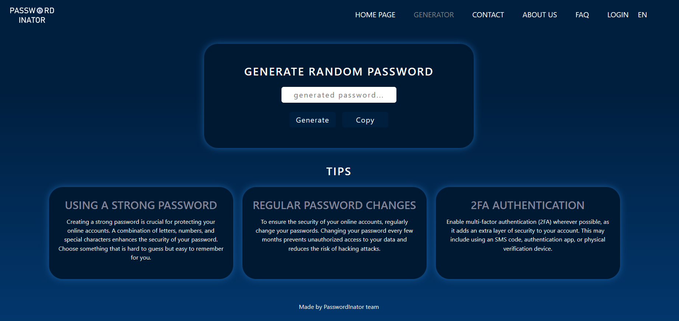
Generator
Korisnik sajta zna u svakom momentu na kojoj stranici navigacije se trenutno nalazi
Prikaz nasumicno generisane lozinke
Dugme koje svakim pritiskom na njega kopira unutar lokalne memorije nasumicnu lozinku
Dugme koje svakim klikom na njega generise nasumicnu lozinku

Slide 11
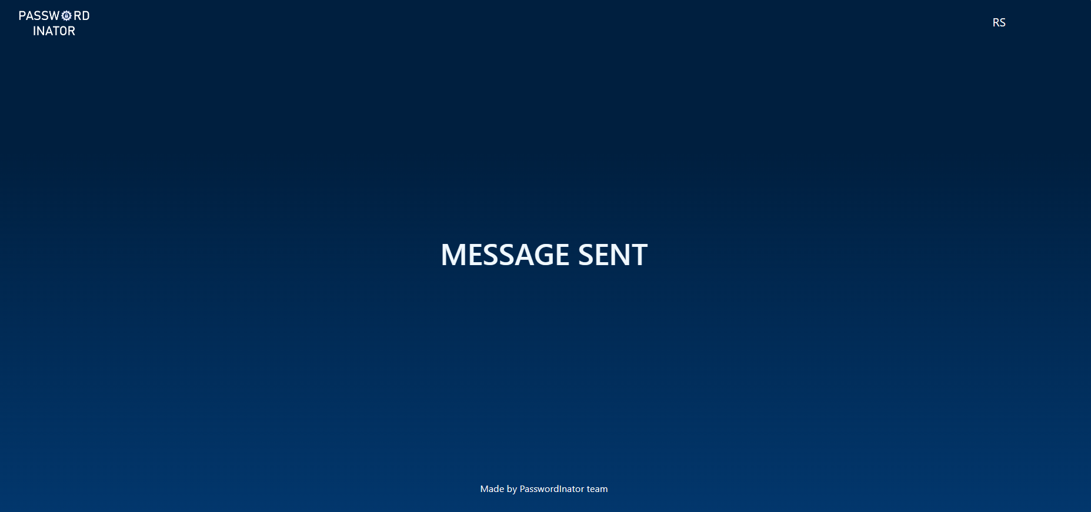
Contact
Prevencija greske unutar kontakt forme
Otvara se nova stranica kada je dugme kliknuto

Slide 12
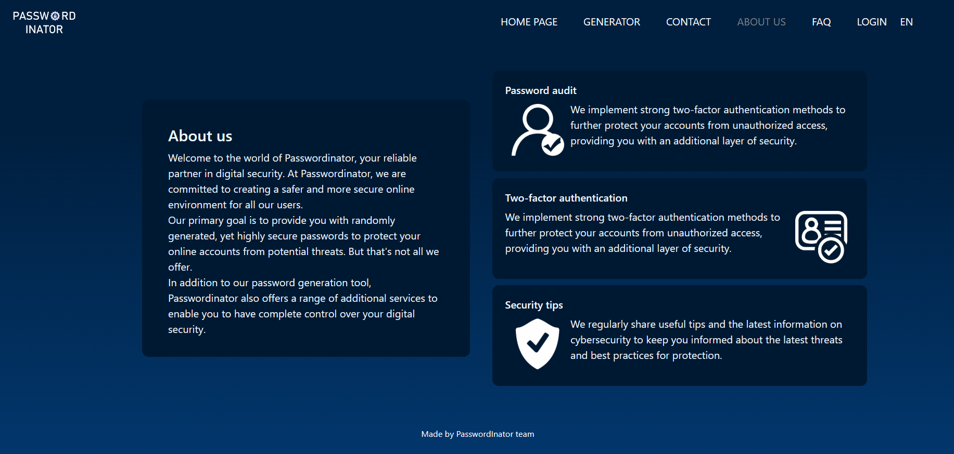
About us
Raaspored I kompozicija (teksta I ikonica) - z shape

Slide 13
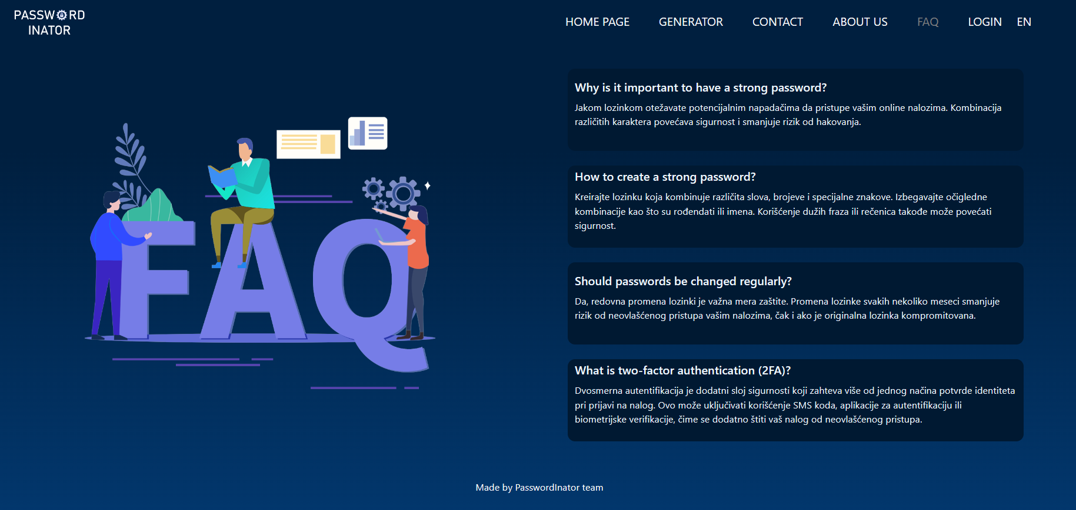
FAQ
Raaspored I kompozicija (teksta I ikonica) - F shape

Slide 14
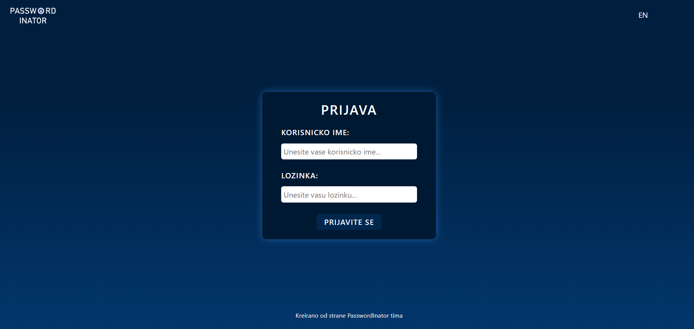
Login

